Slide 1

人工智能之机器学习
集成学习：随机森林、GBDT
上海育创网络科技股份有限公司
主讲人：刘老师(GerryLiu)
Notes:
封面标题特殊字体为百度简综艺。可以自行下载使用或改为微软雅黑。

Slide 2
课程内容
集成算法
随机森林
提升算法
GBDT(迭代决策树)
Adaboost
Stacking
Notes:
在上决策树之前先复习一下熵、联合熵、条件熵、互信息等相关知识点

Slide 3
集成学习(Ensemble Learning)
集成学习的思想是将若干个学习器(分类器&回归器)组合之后产生一个新学习器。弱分类器(weak learner)指那些分类准确率只稍微好于随机猜测的分类器(error rate < 0.5)；
集成算法的成功在于保证弱分类器的多样性(Diversity)。而且集成不稳定的算法也能够得到一个比较明显的性能提升。
常见的集成学习思想有：
Bagging
Boosting
Stacking

Slide 4
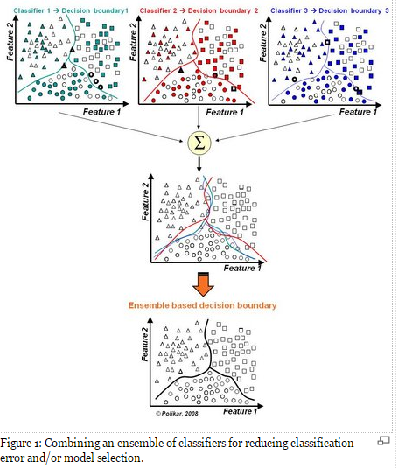
集成学习(Ensemble Learning)

Slide 5
Why need Ensemble Learning?
1. 弱分类器间存在一定的差异性，这会导致分类的边界不同，也就是说可能存在错误。那么将多个弱分类器合并后，就可以得到更加合理的边界，减少整体的错误率，实现更好的效果；
2. 对于数据集过大或者过小，可以分别进行划分和有放回的操作产生不同的数据子集，然后使用数据子集训练不同的分类器，最终再合并成为一个大的分类器；
3. 如果数据的划分边界过于复杂，使用线性模型很难描述情况，那么可以训练多个模型，然后再进行模型的融合；
4. 对于多个异构的特征集的时候，很难进行融合，那么可以考虑每个数据集构建一个分类模型，然后将多个模型融合。

Slide 6
Bagging方法
Bagging方法又叫做自举汇聚法(Bootstrap Aggregating)，思想是：在原始数据集上通过有放回的抽样的方式，重新选择出S个新数据集来分别训练S个分类器的集成技术。
Bagging方法训练出来的模型在预测新样本分类/回归的时候，会使用多数投票或者求均值的方式来统计最终的分类/回归结果。
Bagging方法的弱学习器可以是基本的算法模型，eg: Linear、Ridge、Lasso、Logistic、Softmax、ID3、C4.5、CART、SVM、KNN等。
备注：Bagging方式是有放回的抽样，并且每个子集的样本数量必须和原始样本数量一致，所以抽取出来的子集中是存在重复数据的，但是在模型训练的时候会将重复数据删除（相当于去重distinct），也就是说真正用于训练模型的数据集样本和原始样本数是不一致。

Slide 7
Bagging方法_训练过程
M个采样样本组成的集合1
弱学习器1
去重
训练
有
放
回
随
机
采
样
M个采样样本组成的集合2
弱学习器2
原始训练集(M个样本)
结
合
策
略
强学习器
去重
训练
M个采样样本组成的集合s
弱学习器s
去重
训练

Slide 8
Bagging方法_预测过程
弱学习器1
最终预测
结果(将多个模型的预测结果融合)
弱学习器2
新待预测样本数据x
结合
策略
集合
数据
预测
策略一般为：多数投票和求均值的方式
弱学习器s

Slide 9
随机森林(Random Forest)
在Bagging策略的基础上进行修改后的一种算法
1. 从原始样本集(n个样本)中用Bootstrap采样(有放回重采样)选出n个样本；真正用于模型训练的是这抽取出来的样本去重之后的数据集，也就是一般情况用户模型训练的样本数目实际上不等于n，应该是小于n。
2. 使用抽取出来的子数据集(去重后的)来训练决策树；从所有属性中随机选择K个属性，从K个属性中选择出最佳分割属性作为节点来迭代的创建决策树
3. 重复以上两步m次，即建立m棵决策树；
4. 这m个决策树形成随机森林，通过投票表决结果决定数据属于那一类

Slide 10
随机森林(Random Forest)
待选特征
待选特征
决策树选取分裂特征过程
随机抽取待选特征
随机森林子树选取分裂特征过程
分裂特征
分裂特征

Slide 11
RF的推广算法
RF算法在实际应用中具有比较好的特性，应用也比较广泛，主要应用在：分类、回归、特征转换、异常点检测等。常见的RF变种算法如下：
Extra Tree
Totally Random Trees Embedding(TRTE)
Isolation Forest

Slide 12
Extra Tree
Extra Tree是RF的一个变种，原理基本和RF一样，区别如下：
1. RF会随机重采样来作为子决策树的训练集，而Extra Tree每个子决策树采用原始数据集训练；
2. RF在选择划分特征点的时候会和传统决策树一样，会基于信息增益、信息增益率、基尼系数、均方差等原则来选择最优特征值；而Extra Tree会随机的选择一个特征值来划分决策树。
Extra Tree因为是随机选择特征值的划分点，这样会导致决策树的规模一般大于RF所生成的决策树。也就是说Extra Tree模型的方差相对于RF进一步减少。在某些情况下，Extra Tree的泛化能力比RF的强。

Slide 13
Totally Random Trees Embedding(TRTE)
TRTE是一种非监督的数据转化方式。将低维的数据集映射到高维，从而让映射到高维的数据更好的应用于分类回归模型。
TRTE算法的转换过程类似RF+KDTree算法的方法，建立T个决策树来拟合数据(是类似KD-Tree一样基于特征属性的方差选择划分特征)。当决策树构建完成后，数据集里的每个数据在T个决策树中叶子节点的位置就定下来了，将位置信息转换为向量就完成了特征转换操作。
案例：有3棵决策树，各个决策树的叶子节点数目分别为:5,5,4，某个数据x划分到第一个决策树的第3个叶子节点，第二个决策树的第一个叶子节点，第三个决策树的第四个叶子节点，那么最终的x映射特征编码为:(0,0,1,0,0, 1,0,0,0,0, 0,0,0,1)
0
0
1
0
0
1
0
0
0
0
0
0
0
1

Slide 14
Isolation Forest(IForest)
IForest是一种异常点检测算法，使用类似RF的方式来检测异常点；IForest算法和RF算法的区别在于：
1. 在随机采样的过程中，一般只需要少量数据即可；
2. 在进行决策树构建过程中，IForest算法会随机选择一个划分特征，并对划分特征随机选择一个划分阈值；
3. IForest算法构建的决策树一般深度max_depth是比较小的。
区别原因：目的是异常点检测，所以只要能够区分异常的即可，不需要大量数据；另外在异常点检测的过程中，一般不需要太大规模的决策树。

Slide 15
Isolation Forest(IForest)
对于异常点的判断，则是将测试样本x拟合到m棵决策树上。计算在每棵树上该样本的叶子节点的深度h_{t}(x)。从而计算出平均深度h(x)；然后就可以使用下列公式计算样本点x的异常概率值，p(s,m)的取值范围为[0,1]，越接近于1，则是异常点的概率越大。备注：如果落在的叶子节点为正常样本点，那么当前决策树不考虑，如果所有决策树上都是正常样本点，那么直接认为异常点概率为0.
Notes:
0.57721566......

Slide 16
RF随机森林总结
RF的主要优点：
1. 训练可以并行化，对于大规模样本的训练具有速度的优势；
2. 由于进行随机选择决策树划分特征列表，这样在样本维度比较高的时候，仍然具有比较高的训练性能；
3. 给以给出各个特征的重要性列表；
4. 由于存在随机抽样，训练出来的模型方差小，泛化能力强；
5. RF实现简单；
6. 对于部分特征的缺失不敏感。
RF的主要缺点：
1. 在某些噪音比较大的特征上（数据特别异常情况），RF模型容易陷入过拟合；
2. 取值比较多的划分特征对RF的决策会产生更大的影响，从而有可能影响模型的效果。

Slide 17
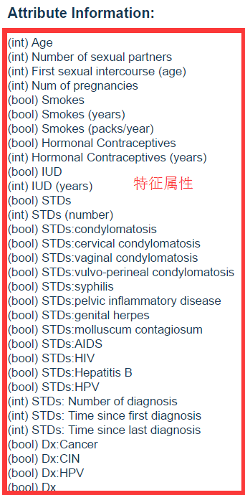

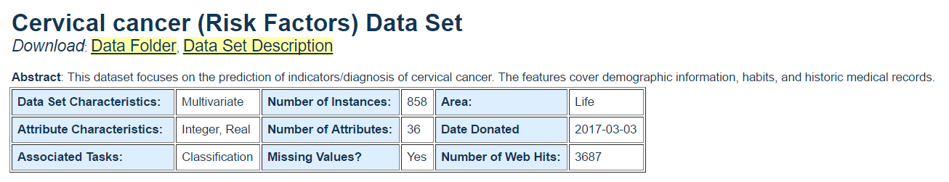
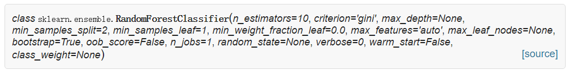
随机森林算法案例
使用随机森林算法API对乳腺癌数据进行分类操作，根据特征属性预测是否会得乳腺癌的四个目标属性的值，并理解随机森林中决策树数量和决策树深度对模型的影响
数据来源：乳腺癌数据

Slide 18
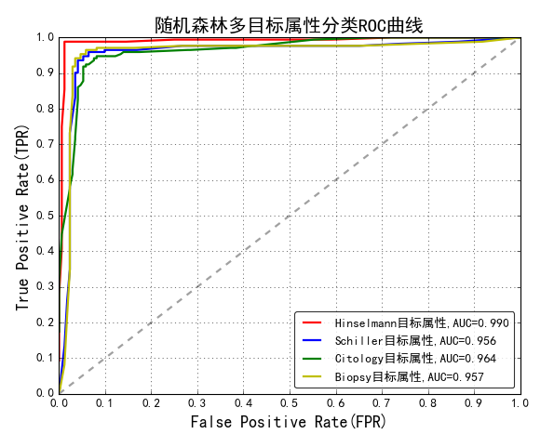
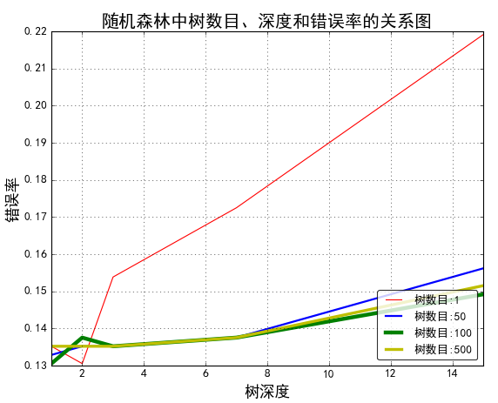
随机森林算法案例

Slide 19
RF scikit-learn相关参数
参数 | RandomForestClassifier | RandomForestRegressor
criterion | 指定划分标准，默认为gini，不支持其它参数 | 指定划分标准，可选”mse”和”mae”; 默认mse
loss | 不支持 | 指定误差的计算方式，可选参数”linear”, “square”, “exponential”, 默认为”linear”；一般不用改动
n_estimators | 最大迭代次数，也就是最多允许的决策树的数目，值过小可能会导致欠拟合，值过大可能会导致过拟合，一般50~100比较适合，默认10
max_features | 给定在进行最佳特征划分的时候，选择多少个特征进行考虑；默认为auto；max_features=sqrt(n_features)；一般不建议改动，具体参数见官网文档。
max_depth | 给定树的深度，默认为None，表示一致扩展到叶子节点足够纯或者样本数小于min_samples_split
min_samples_split | 给定树构建过程中，叶子节点中最少样本数量，默认为2
min_samples_leaf | 给定每个叶子节点中，最少的样本数目是多少，默认为2
bootstrap | 是否进行有放回的重采样，默认为True

Slide 20
随机森林的思考
在随机森林的构建过程中，由于各棵树之间是没有关系的，相对独立的；在构建的过程中，构建第m棵子树的时候，不会考虑前面的m-1棵树。
思考：
如果在构建第m棵子树的时候，考虑到前m-1棵子树的结果，会不会对最终结果产生有益的影响？
各个决策树组成随机森林后，在形成最终结果的时候能不能给定一种既定的决策顺序呢？(也就是那颗子树先进行决策、那颗子树后进行决策)

Slide 21
Boosting
提升学习（Boosting）是一种机器学习技术，可以用于回归和分类的问题，它每一步产生弱预测模型(如决策树)，并加权累加到总模型中；如果每一步的弱预测模型的生成都是依据损失函数的梯度方式的，那么就称为梯度提升(Gradient boosting)；
提升技术的意义：如果一个问题存在弱预测模型，那么可以通过提升技术的办法得到一个强预测模型；
常见的模型有：
Adaboost
Gradient Boosting(GBT/GBDT/GBRT)

Slide 22
Boosting
原始训练集(M个样本)
根据效果
更改数据
训练
弱学习器1
修改后训练集1(M个样本)
效果
根据效果
更改数据
训练
弱学习器2
修改后训练集2(M个样本)
根据效果
更改数据
效果
训练
弱学习器3
修改后训练集3(M个样本)
效果
根据效果
更改数据
多个弱分类器
预测结果加权
融合
训练
弱学习器4
修改后训练集4(M个样本)
最终的强学习器
效果
训练
弱学习器5

Slide 23
AdaBoost算法原理
Adaptive Boosting是一种迭代算法。每轮迭代中会在训练集上产生一个新的学习器，然后使用该学习器对所有样本进行预测，以评估每个样本的重要性(Informative)。换句话来讲就是，算法/子模型会为每个样本赋予一个权重，每次用训练好的学习器标注/预测各个样本(训练数据)，如果某个样本点被预测的越正确，则将样本权重降低；否则提高样本的权重。权重越高的样本在下一个迭代训练中所占的权重就越大，也就是说越难区分的样本在训练过程中会变得越重要；
整个迭代过程直到错误率足够小或者达到一定的迭代次数为止。

Slide 24
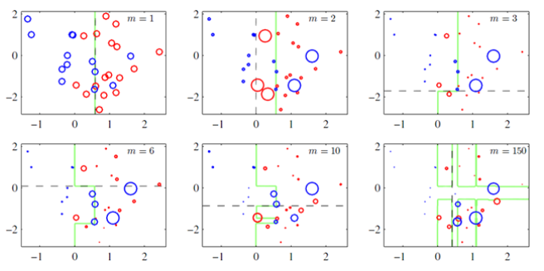
样本加权

Slide 25
Adaboost算法
Adaboost算法将基分类器的线性组合作为强分类器，同时给分类误差率较小的基本分类器以大的权值，给分类误差率较大的基分类器以小的权重值；构建的线性组合为：
最终分类器是在线性组合的基础上进行Sign函数转换：

Slide 26
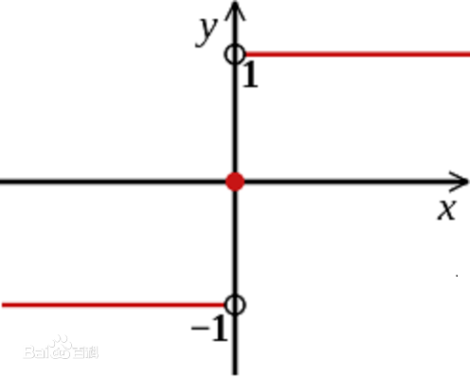
Sign函数

Slide 27
AdaBoost算法原理
最终的强学习器：
损失函数(以错误率作为损失函数)：
损失函数：

Slide 28
AdaBoost算法原理
第k-1轮的强学习器：
第k轮的强学习器：
损失函数：

Slide 29
AdaBoost算法原理

Slide 30
AdaBoost算法原理
使下列公式达到最小值的α_{m}和G_{m}就是AdaBoost算法的最终解
G这个分类器在训练的过程中，是为了让误差率最小，所以可以认为G越好其实就是误差率越小。
对于α_{m}而言，通过求导然后令导数为零，可以得到公式（log对象可以以e为底也可以以2为底）:

Slide 31
Adaboost算法构建过程一
1. 假设训练数据集T={(X₁,Y₁),(X₂,Y₂)....(X_{n},Y_{n})}
2. 初始化训练数据权重分布
3. 使用具有权值分布D_{m}的训练数据集学习，得到基本分类器
4. 计算G_{m}(x)在训练集上的分类误差
5. 计算G_{m}(x)模型的权重系数α_{m}：

Slide 32
Adaboost算法构建过程二
6. 权重训练数据集的权值分布
7. 这里Z_{m}是规范化因子(归一化)
8. 构建基本分类器的线性组合
9. 得到最终分类器

Slide 33

Adaboost算法的直观理解
使用下列样本作为训练数据，试图使用AdaBoost算法学习一个强分类器
初始化训练数据集的权值分布
序号 | 1 | 2 | 3 | 4 | 5 | 6 | 7 | 8 | 9 | 10
X | 0 | 1 | 2 | 3 | 4 | 5 | 6 | 7 | 8 | 9
Y | 1 | 1 | 1 | -1 | -1 | -1 | 1 | 1 | 1 | -1

Slide 34
Adaboost算法的直观理解
X | 0 | 1 | 2 | 3 | 4 | 5 | 6 | 7 | 8 | 9
Y | 1 | 1 | 1 | -1 | -1 | -1 | 1 | 1 | 1 | -1
w1 | 0.1 | 0.1 | 0.1 | 0.1 | 0.1 | 0.1 | 0.1 | 0.1 | 0.1 | 0.1
对于m=1
在权值分布为D1的训练数据上，阈值v取2.5时误差率最低，故基本分类器为：
G1(x)在训练数据集上的误差率：
计算G1的系数：

Slide 35
Adaboost算法的直观理解
更新数据集的权值分布
分类器sign(f1(x))在训练数据集上有3个误分类点

Slide 36
Adaboost算法的直观理解
X | 0 | 1 | 2 | 3 | 4 | 5 | 6 | 7 | 8 | 9
Y | 1 | 1 | 1 | -1 | -1 | -1 | 1 | 1 | 1 | -1
w1 | 0.1 | 0.1 | 0.1 | 0.1 | 0.1 | 0.1 | 0.1 | 0.1 | 0.1 | 0.1
G₁ | 1 | 1 | 1 | -1 | -1 | -1 | -1 | -1 | -1 | -1
G_R1 | 1 | 1 | 1 | -1 | -1 | -1 | -1 | -1 | -1 | -1
alpha | value
α₁ | 0.6112

Slide 37
Adaboost算法的直观理解
X | 0 | 1 | 2 | 3 | 4 | 5 | 6 | 7 | 8 | 9
Y | 1 | 1 | 1 | -1 | -1 | -1 | 1 | 1 | 1 | -1
w2 | 0.0582 | 0.0582 | 0.0582 | 0.0582 | 0.0582 | 0.0582 | 0.1976 | 0.1976 | 0.1976 | 0.0582
对于m=2
在权值分布为D2的训练数据上，阈值v取5.5时误差率最低，故基本分类器为：
G2(x)在训练数据集上的误差率

Slide 38
Adaboost算法的直观理解
计算G₂的系数
更新数据集的权值分布
分类器sign(f2(x))在训练数据集上有4个误分类点
X | 0 | 1 | 2 | 3 | 4 | 5 | 6 | 7 | 8 | 9
Y | 1 | 1 | 1 | -1 | -1 | -1 | 1 | 1 | 1 | -1
w3 | 0.1573 | 0.1573 | 0.1573 | 0.0281 | 0.0281 | 0.0281 | 0.0955 | 0.0955 | 0.0955 | 0.1573

Slide 39
Adaboost算法的直观理解
X | 0 | 1 | 2 | 3 | 4 | 5 | 6 | 7 | 8 | 9
Y | 1 | 1 | 1 | -1 | -1 | -1 | 1 | 1 | 1 | -1
w1 | 0.1 | 0.1 | 0.1 | 0.1 | 0.1 | 0.1 | 0.1 | 0.1 | 0.1 | 0.1
G1 | 1 | 1 | 1 | -1 | -1 | -1 | -1 | -1 | -1 | -1
w2 | 0.0582 | 0.0582 | 0.0582 | 0.0582 | 0.0582 | 0.0582 | 0.1976 | 0.1976 | 0.1976 | 0.0582
G2 | -1 | -1 | -1 | -1 | -1 | -1 | 1 | 1 | 1 | 1
G_R2 | -1 | -1 | -1 | -1 | -1 | -1 | 1 | 1 | 1 | 1
alpha | value
α₁ | 0.6112
α₂ | 0.8605

Slide 40
Adaboost算法的直观理解
X | 0 | 1 | 2 | 3 | 4 | 5 | 6 | 7 | 8 | 9
Y | 1 | 1 | 1 | -1 | -1 | -1 | 1 | 1 | 1 | -1
w3 | 0.1573 | 0.1573 | 0.1573 | 0.0281 | 0.0281 | 0.0281 | 0.0955 | 0.0955 | 0.0955 | 0.1573
对于m=3
在权值分布为D3的训练数据上，阈值v取8.5时误差率最低，故基本分类器为：
G3(x)在训练数据集上的误差率

Slide 41
Adaboost算法的直观理解
计算G3的系数
更新数据集的权值分布
分类器sign(f3(x))在训练数据集上有3个误分类点
X | 0 | 1 | 2 | 3 | 4 | 5 | 6 | 7 | 8 | 9
Y | 1 | 1 | 1 | -1 | -1 | -1 | 1 | 1 | 1 | -1
w4 | 0.0443 | 0.0443 | 0.0443 | 0.2473 | 0.2473 | 0.2473 | 0.0269 | 0.0269 | 0.0269 | 0.0443

Slide 42
Adaboost算法的直观理解
X | 0 | 1 | 2 | 3 | 4 | 5 | 6 | 7 | 8 | 9
Y | 1 | 1 | 1 | -1 | -1 | -1 | 1 | 1 | 1 | -1
w1 | 0.1 | 0.1 | 0.1 | 0.1 | 0.1 | 0.1 | 0.1 | 0.1 | 0.1 | 0.1
G1 | 1 | 1 | 1 | -1 | -1 | -1 | -1 | -1 | -1 | -1
w2 | 0.0582 | 0.0582 | 0.0582 | 0.0582 | 0.0582 | 0.0582 | 0.1976 | 0.1976 | 0.1976 | 0.0582
G2 | -1 | -1 | -1 | -1 | -1 | -1 | 1 | 1 | 1 | 1
w3 | 0.1573 | 0.1573 | 0.1573 | 0.0281 | 0.0281 | 0.0281 | 0.0955 | 0.0955 | 0.0955 | 0.1573
G3 | 1 | 1 | 1 | 1 | 1 | 1 | 1 | 1 | 1 | -1
G_R3 | 1 | 1 | 1 | 1 | 1 | 1 | 1 | 1 | 1 | -1
alpha | value
α₁ | 0.6112
α₂ | 0.8605
α₃ | 1.7197

Slide 43
Adaboost算法的直观理解
X | 0 | 1 | 2 | 3 | 4 | 5 | 6 | 7 | 8 | 9
Y | 1 | 1 | 1 | -1 | -1 | -1 | 1 | 1 | 1 | -1
w4 | 0.0443 | 0.0443 | 0.0443 | 0.2473 | 0.2473 | 0.2473 | 0.0269 | 0.0269 | 0.0269 | 0.0443
对于m=4
在权值分布为D4的训练数据上，阈值v取2.5时误差率最低，故基本分类器为：
G4(x)在训练数据集上的误差率

Slide 44
Adaboost算法的直观理解
计算G4的系数
分类器sign(f4(x))在训练数据集上有0个误分类点

Slide 45
Adaboost算法的直观理解
X | 0 | 1 | 2 | 3 | 4 | 5 | 6 | 7 | 8 | 9
Y | 1 | 1 | 1 | -1 | -1 | -1 | 1 | 1 | 1 | -1
w1 | 0.1 | 0.1 | 0.1 | 0.1 | 0.1 | 0.1 | 0.1 | 0.1 | 0.1 | 0.1
G1 | 1 | 1 | 1 | -1 | -1 | -1 | -1 | -1 | -1 | -1
w2 | 0.0582 | 0.0582 | 0.0582 | 0.0582 | 0.0582 | 0.0582 | 0.1976 | 0.1976 | 0.1976 | 0.0582
G2 | -1 | -1 | -1 | -1 | -1 | -1 | 1 | 1 | 1 | 1
w3 | 0.1573 | 0.1573 | 0.1573 | 0.0281 | 0.0281 | 0.0281 | 0.0955 | 0.0955 | 0.0955 | 0.1573
G3 | 1 | 1 | 1 | 1 | 1 | 1 | 1 | 1 | 1 | -1
w4 | 0.0443 | 0.0443 | 0.0443 | 0.2473 | 0.2473 | 0.2473 | 0.0269 | 0.0269 | 0.0269 | 0.0443
G4 | 1 | 1 | 1 | -1 | -1 | -1 | -1 | -1 | -1 | -1
G4_R | 1 | 1 | 1 | -1 | -1 | -1 | 1 | 1 | 1 | -1
alpha | value
α₁ | 0.6112
α₂ | 0.8605
α₃ | 1.7197
α₄ | 1.7539

Slide 46
作业
推导α求解过程中底数为e的情况下，该案例的最终参数情况：
X | 0 | 1 | 2 | 3 | 4 | 5 | 6 | 7 | 8 | 9
Y | 1 | 1 | 1 | -1 | -1 | -1 | 1 | 1 | 1 | -1
w1 | 0.1 | 0.1 | 0.1 | 0.1 | 0.1 | 0.1 | 0.1 | 0.1 | 0.1 | 0.1

Slide 47
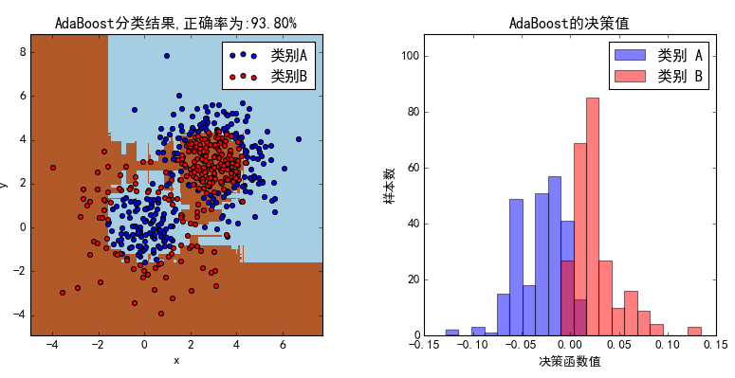
Adaboost案例一
基于python的sklearn模块中的API创建模拟数据，并进行Adaboost API进行数据分类开发测试

Slide 48
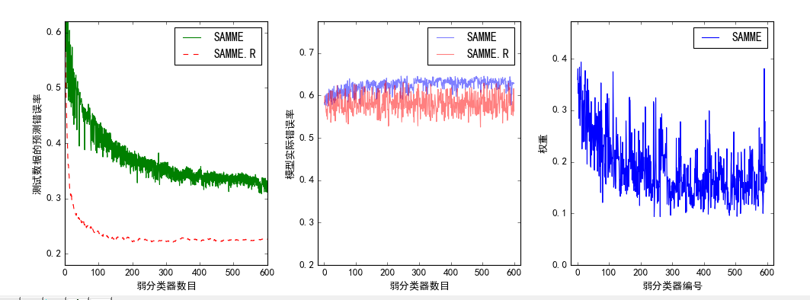
Adaboost案例二
基于python的sklearn模块中的API创建模拟数据，Adaboost API的参数algorithm的不同取值进行测试，并得到比较效果值

Slide 49
AdaBoost scikit-learn相关参数
参数 | AdaBoostClassifier | AdaBoostRegressor
base_estimator | 弱分类器对象，默认为CART分类树DecisionTreeClassifier； | 弱回归器对象，默认为CART回归树DecisionTreeRegressor；
algorithm | SAMME和SAMME.R；SAMME表示构建过程中使用样本集分类效果作为弱分类器的权重；SAMME.R使用对样本集分类的预测概率大小作为弱分类器的权重。由于SAMME.R使用了连续的概率度量值，所以一般迭代比SAMME快，默认参数为SAMME.R；强调：使用SAMME.R必须要求base_estimator指定的弱分类器模型必须支持概率预测，即具有predict_proba方法。 | 不支持
loss | 不支持 | 指定误差的计算方式，可选参数”linear”, “square”, “exponential”, 默认为”linear”；一般不用改动
n_estimators | 最大迭代次数，值过小可能会导致欠拟合，值过大可能会导致过拟合，一般50~100比较适合，默认50
learning_rate | 指定每个弱分类器的权重缩减系数v，默认为1；一般从一个比较小的值开始进行调参；该值越小表示需要更多的弱分类器

Slide 50
AdaBoost总结
AdaBoost的优点如下：
可以处理连续值和离散值；
模型的鲁棒性比较强；
解释强，结构简单。
AdaBoost的缺点如下：
对异常样本敏感，异常样本可能会在迭代过程中获得较高的权重值，最终影响模型效果。

Slide 51
梯度提升迭代决策树GBDT
GBDT也是Boosting算法的一种，但是和AdaBoost算法不同；区别如下：AdaBoost算法是利用前一轮的弱学习器的误差来更新样本权重值，然后一轮一轮的迭代；GBDT也是迭代，但是GBDT要求弱学习器必须是回归CART模型，而且GBDT在模型训练的时候，是要求模型预测的样本损失尽可能的小。
备注：所有GBDT算法中，底层都是回归树。
别名：GBT(Gradient Boosting Tree)、GTB(Gradient Tree Boosting)、GBRT(Gradient Boosting Regression Tree)、GBDT(Gradient Boosting Decison Tree)、MART(Multiple Additive Regression Tree)

Slide 52
GBDT直观理解
30岁
20岁
预测
计算残差
10岁
预测
6岁
计算残差
4岁
预测
3岁
计算残差
1岁
预测
1岁

Slide 53
GBDT直观理解
20
(14,16,24,26)
0
(-1,1,-1,1)
收入<1K
收入>=1K
上网<1h
上网>=1h
15
(14,16)
25
(24,26)
-1
(-1,-1)
1
(1,1)
树1
树2
当给定步长时候，给定一个步长step，在构建下一棵树的时候使用step*残差值作为输入值，这种方式可以减少过拟合的发生
Notes:
有A、B、C、D四个人，数据分别为：
A: 14 500 0.5
B: 16 700 1.2
C: 24 1800 0.3
D: 26 3000 1.5
年龄、月消费额度、上网时间
A、B是学生，C刚毕业，D工作两年的员工

Slide 54
梯度提升迭代决策树GBDT
GBDT由三部分构成：DT(Regression Decistion Tree)、GB(Gradient Boosting)和Shrinkage(衰减)
由多棵决策树组成，所有树的结果累加起来就是最终结果
迭代决策树和随机森林的区别：
随机森林使用抽取不同的样本构建不同的子树，也就是说第m棵树的构建和前m-1棵树的结果是没有关系的
迭代决策树在构建子树的时候，使用之前子树构建结果后形成的残差作为输入数据构建下一个子树；然后最终预测的时候按照子树构建的顺序进行预测，并将预测结果相加

Slide 55
GBDT算法原理
给定输入向量X和输出变量Y组成的若干训练样本(X₁,Y₁),(X₂,Y₂)......(X_{n},Y_{n})，目标是找到近似函数F(X)，使得损失函数L(Y,F(X))的损失值最小。
损失函数一般采用最小二乘损失函数或者绝对值损失函数。
最优解为：
假定F(X)是一族最优基函数f_{i}(X)的加权和：

Slide 56
GBDT算法原理
以贪心算法的思想扩展得到Fm(X)，求解最优f
以贪心法在每次选择最优基函数f时仍然困难，使用梯度下降的方法近似计算
给定常数函数F₀(X)

Slide 57
GBDT算法原理
计算损失函数的负梯度值：
使用数据 (i=1……n )计算拟合残差找到一个CART回归树，得到第m棵树
更新模型

Slide 58
GBDT回归算法和分类算法的区别
两者唯一的区别就是选择不同的损失函数、以及对应的负梯度值和模型初值采用不一样的值。
回归算法选择的损失函数一般是均方差(最小二乘)和绝对值误差，分类算法中一般选择对数损失函数来表示。

Slide 59
GBDT回归算法和分类算法的区别
均方差损失函数
损失函数：
负梯度值：
初始值：一般采用均值作为初始值。
绝对误差损失函数
损失函数：
负梯度值：
初始值：一般采用中值作为初始值。

Slide 60
GBDT回归算法和分类算法的区别
对数损失函数(二分类)
损失函数：
负梯度值：
初始值：一般采用ln(正样本个数/负样本个数)作为初始值。
对数损失函数(多分类K)
损失函数：
负梯度值：
初始值：一般采用0作为初始值。

Slide 61
GBDT总结
GBDT的优点如下：
可以处理连续值和离散值；
在相对少的调参情况下，模型的预测效果也会不错；
模型的鲁棒性比较强。
GBDT的缺点如下：
由于弱学习器之间存在关联关系，难以并行训练模型。也就是模型训练的速度慢。

Slide 62
GBDT scikit-learn相关参数
参数 | GradientBoostingClassifier | GradientBoostingRegressor
alpha | 不支持 | 当使用huber或者quantile损失函数的时候，需要给定分位数的值，默认为0.9；如果噪音数据比较多，可以适当的降低该参数值
loss | 给定损失函数，可选对数似然函数deviance和指数损失函数exponential；默认为deviance；不建议修改 | 给定损失函数，可选均方差ls、绝对损失lad、Huber损失huber、分位数损失quantile；默认ls；一般采用默认；如果噪音数据比较多，推荐huber；如果是分段预测，推荐quantile
n_estimators | 最大迭代次数，值过小可能会导致欠拟合，值过大可能会导致过拟合，一般50~100比较适合，默认50
learning_rate | 指定每个弱分类器的权重缩减系数v，默认为1；一般从一个比较小的值开始进行调参；该值越小表示需要更多的弱分类器
subsample | 给定训练模型的时候，进行子采样的比例值，取值范围(0,1], 默认为1，表示不采用子采样；给值小于1表示采用部分数据进行模型训练，可以降低模型的过拟合情况；推荐[0.5,0.8]；采样采用的方式是不放回采样
init | 给定初始化的模型，可以不给定

Slide 63

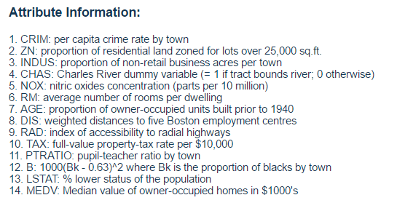
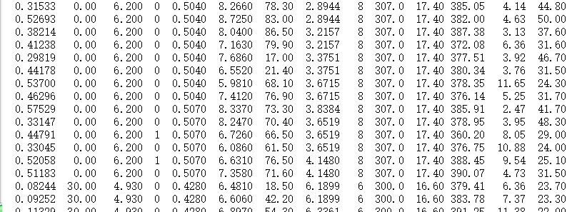
GBDT回归案例：波士顿房屋租赁价格预测(作业)
基于波士顿房屋租赁数据进行房屋租赁价格预测模型构建，使用集成学习的算法方式对模型进行构建，比较基于GBDT的模型效果和单模型(单个线性回归、单个决策树)情况下的R2的评估值的比较。
数据下载url: http://archive.ics.uci.edu/ml/datasets/Housing(现在没法下载啦)
Notes:
该案例除了设计Lasso算法和Ridge算法外，主要还包括并行参数优化和特征抽取(特征抽取只考虑一阶情况下，的计算)
可以考虑在进行特征抽样后，再进行算法模型构建

Slide 64
Bagging、Boosting的区别
样本选择：Bagging算法是有放回的随机采样；Boosting算法是每一轮训练集不变，只是训练集中的每个样例在分类器中的权重发生变化或者目标属性y发生变化，而权重&y值都是根据上一轮的预测结果进行调整；
样例权重：Bagging使用随机抽样，样例是等权重；Boosting根据错误率不断的调整样例的权重值，错误率越大则权重越大(Adaboost)；
预测函数：Bagging所有预测模型的权重相等；Boosting算法对于误差小的分类器具有更大的权重（Adaboost）。
并行计算：Bagging算法可以并行生成各个基模型；Boosting理论上只能顺序生成，因为后一个模型需要前一个模型的结果；
Bagging是减少模型的variance(方差)；Boosting是减少模型的Bias(偏度)。
Bagging里每个分类模型都是强分类器，因为降低的是方差，方差过高需要降低是过拟合；Boosting里每个分类模型都是弱分类器，因为降低的是偏度，偏度过高是欠拟合。

Slide 65
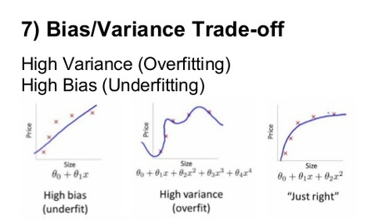
Bagging、Boosting的区别
error = Bias + Variance

Slide 66
Bagging、Boosting的区别
Bagging对样本重采样，对每一轮的采样数据集都训练一个模型，最后取平均。由于样本集的相似性和使用的同种模型，因此各个模型的具有相似的bias和variance；

Slide 67
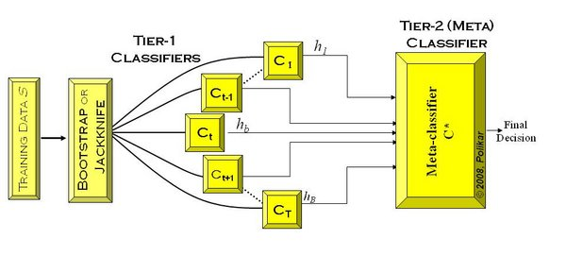
Stacking
Stacking是指训练一个模型用于组合(combine)其它模型(基模型/基学习器)的技术。即首先训练出多个不同的模型，然后再以之前训练的各个模型的输出作为输入来新训练一个新的模型，从而得到一个最终的模型。一般情况下使用单层的Logistic回归作为组合模型。

Slide 68
Notes:
封面标题特殊字体为百度简综艺。可以自行下载使用或改为微软雅黑。

